Slide 1


ETFs escalonados com proteção parcial
Uma forma mais inteligente de permanecer investido
<<MATERIAL DESTINADO EXCLUSIVAMENTE A CONSULTORES FINANCEIROS. NÃO REDISTRIBUIR>>

Slide 2


Uma forma melhor de acumular patrimônio para quem faz aportes regulares
A volatilidade não afeta apenas os retornos — afeta também o comportamento.
Os Innovator Laddered Buffer ETFs foram criados para ajudar a:
Reduzir o impacto emocional das quedas do mercado
Incentivar os clientes a continuar aportando em mercados adversos
Reforçar a regularidade e a continuidade dos aportes em mercados voláteis ou laterais
Isso é especialmente eficaz no Ascend, que combina aportes regulares e gestão de riscos orientada a resultados em um plano internacional de poupança premiado.

Slide 3


Resultados estruturados — sem as limitações das notas estruturadas
O que são ETFs escalonados com proteção parcial? Os ETFs escalonados com proteção parcial acompanham um índice de mercado e ajudam a limitar as perdas em períodos de queda, em troca de um limite para os ganhos. Seu objetivo é reduzir as oscilações dos retornos ao longo do tempo, embora o risco de investimento permaneça.
A Innovator desenvolveu ETFs de resultado definido para reproduzir muitas das características econômicas das notas estruturadas e, ao mesmo tempo, mitigar limitações importantes, como a exposição ao risco de crédito do emissor, datas de emissão fixas
e liquidez limitada.
Por meio da estrutura de fundos vinculados a unidades da Hansard:
Os aportes podem ser regulares ou pontuais
Os ativos permanecem acessíveis e são precificados regularmente
Estratégias baseadas em ETFs e orientadas a resultados podem integrar planos
de poupança e investimento de longo prazo
Isso coloca técnicas sofisticadas de estruturação de carteiras ao alcance de clientes do segmento de alta renda em fase de acumulação patrimonial, sem complexidade operacional.
Os ETFs da Innovator passaram a fazer parte da Goldman Sachs Asset Management após a aquisição da Innovator Capital Management pela Goldman Sachs. Isso une a escala global e os recursos da Goldman Sachs ao conhecimento especializado da Innovator em ETFs de resultado definido.

Slide 4



Aprimorando a experiência com a estratégia de investimento periódico
Aportes regulares em uma estrutura escalonada…
Distribuem os aportes em diferentes cenários de mercado
Reduzem a concentração
dos aportes em um único nível
de preço
Reforçam o hábito de poupar
com disciplina no longo prazo
Em vez de tentar acertar o melhor momento para investir, os clientes simplesmente atravessam as diferentes fases do mercado.

Slide 5
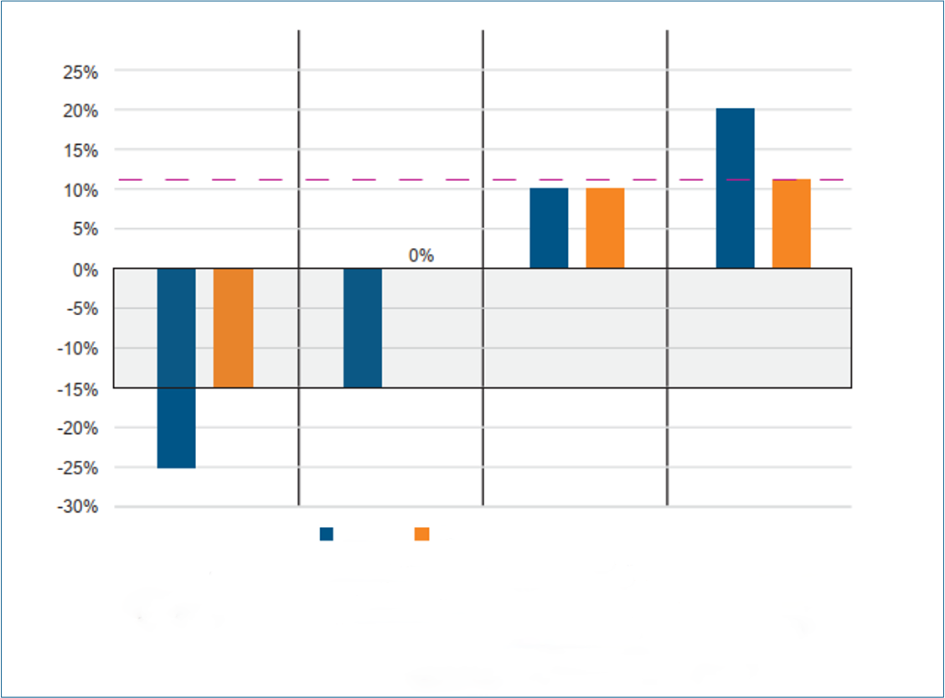
Potencial de valorização / proteção parcial contra perdas
Negativo
Negativo
Positivo
Positivo
Valorização limitada a 12%
Cada ETF da estrutura escalonada absorve perdas do mercado até determinado nível. Isso significa que, se a queda do mercado ficar dentro dessa faixa, as perdas do investidor são reduzidas ou até evitadas. Em troca dessa proteção, os retornos têm um limite — se o mercado subir acentuadamente, os ganhos ficam limitados a um máximo predefinido.
Índice
ETF escalonado com proteção parcial de 15%
O índice cai 25%.
A queda supera a proteção parcial de 15%, deixando o investidor exposto a uma perda de 10%
O índice cai 15%, mas, como a queda fica dentro da faixa de proteção, o investidor não sofre perdas
O ETF acompanha
a alta do índice na proporção de 1:1 até
o limite de 12% para
os ganhos
O índice sobe 20%, mas os ganhos ficam limitados porque o ETF atingiu o limite de 12%
Este gráfico tem caráter meramente ilustrativo e não constitui garantia de desempenho futuro. Os resultados reais variarão.

Slide 6

Uma alternativa mais confortável a carteiras
com alta concentração em caixa
Muitos clientes enfrentam um dilema conhecido:
Manter recursos em caixa parece seguro, mas não gera rendimentos compostos
Investir em ações faz sentido, mas gera desconforto emocional
Os Innovator Laddered Buffer ETFs oferecem:
Maior potencial de valorização do que os recursos em caixa
Menos estresse com a volatilidade do que ao investir apenas em ações
Expectativas previamente definidas sobre possíveis perdas
Isso pode aumentar significativamente a participação no mercado acionário entre investidores cautelosos que, de outra forma, manteriam uma exposição insuficiente.

Slide 7

Perfis de clientes ideais
Essa abordagem é particularmente adequada para:
Investidores que acumulam patrimônio com aportes regulares
Clientes de perfil cauteloso que buscam crescimento e mantêm excesso de recursos em caixa
Clientes pouco engajados ou ansiosos em períodos de volatilidade
Investidores que já tiveram experiências negativas no mercado acionário
Permite aos consultores ajustar a exposição ao risco sem impor
uma escolha de tudo ou nada em relação às ações.

Slide 8

Conversas mais claras. Maior adequação ao perfil. Maior retenção.
Com resultados definidos, fica mais fácil:
Explicar o risco em linguagem clara e direta
Demonstrar que o cliente compreende o investimento e que ele é adequado ao seu perfil
Estabelecer expectativas antes de os mercados se tornarem voláteis
Na prática, isso pode resultar em:
Menos ligações motivadas pelo pânico em períodos de queda do mercado
Menos mudanças reativas nas carteiras
Avaliações de adequação ao perfil mais simples e consistentes
Clientes que entendem o que têm em carteira tendem muito mais a permanecer investidos.

